Slide 1

ДИФФЕРЕНЦИАЦИЯ ЗВУКОВ [Л] - [Р]
В СЛОГАХ, СЛОВАХ

Slide 2
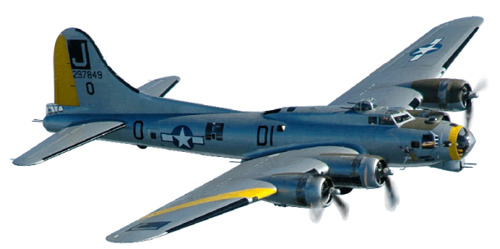
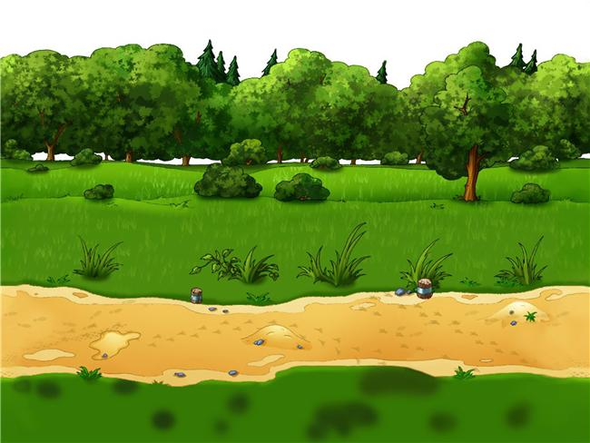

«Самолет летит»
Щелкни по самолету мышкой и произноси: л-л-л.
«Мотоцикл ревет»
Щелкни по мотоциклу и произноси: р-р-р.

Slide 3








Игра «Бабочки и цветы»
Произнеси цепочку слогов и щелкни мышкой по бабочке.
ла-ра
ло-ро
лу-ру
лы-ры
ра-ла-ла
ро-ло-ло
лу-ру-ру
ры-лы-ры

Slide 4




Игра «Собери ромашки»
Произнеси цепочку слогов и щелкни по ромашке.
ал-ар
ол-ор
ул-ур
ыл-ыр
ар-ал-ал
ор-ол-ол
ул-ур-ур
ыр-ыл-ыр

Slide 5




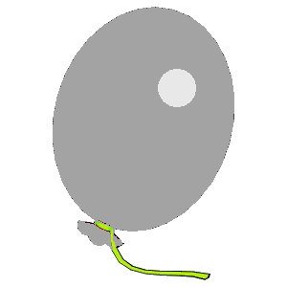
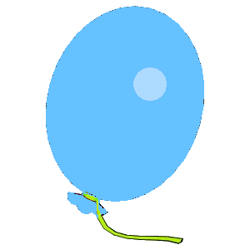




Игра «Воздушные шары»
Произнеси цепочку слогов и щелкни мышкой по шарику.
лар
лор
лур
лыр
лар-лор-лыр
лор-лур-лар
лур-лыр-лор
лыр-лар-лур

Slide 6



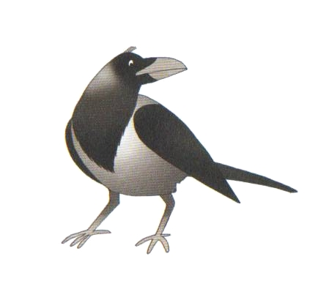



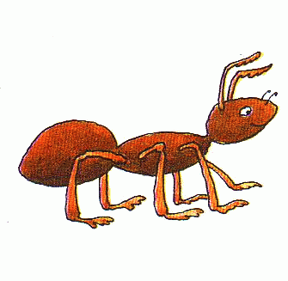
Помоги Крошу найти предметы со звуком [р].
Называй картинки и щелкай мышкой по ним (вертолет, ракета, ворона, воробей, мухомор, муравей, ромашка, корова, божья коровка).

Slide 7




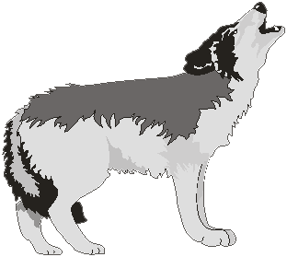




Помоги Лосяшу найти предметы со звуком [л].
Называй картинки и щелкай по ним мышкой (лось, белка. елка, волк, фиалка, лодка, пчела, голубика).

Slide 8

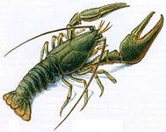
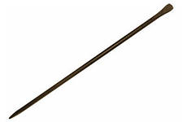




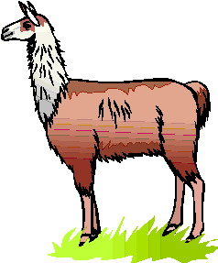

Вместе с Крошем произнеси цепочку слов
Щелкни мышкой на треугольник и назови картинки:
лом – ром
лак – рак
лама – рама
лоза – роза

Slide 9
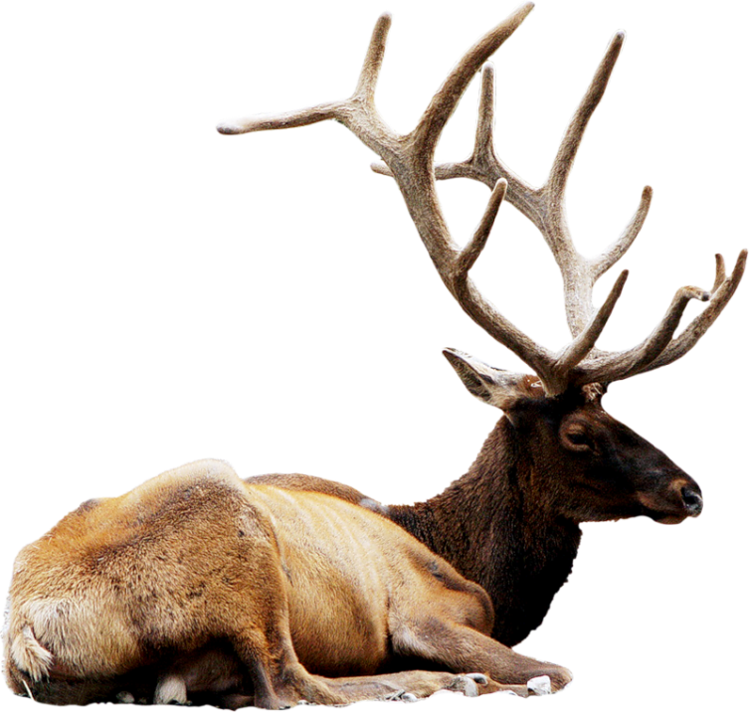
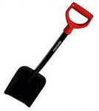

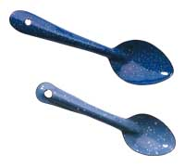
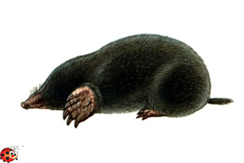
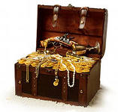
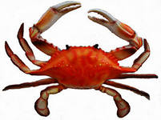
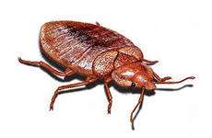

Вместе с Кар Карычем произнеси цепочку слов:
Щелкни мышкой на треугольник и назови картинки:
рожки – ложки
работа – лопата
краб – клад
крот - клоп

Slide 10

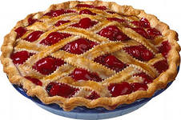

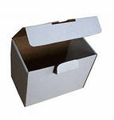
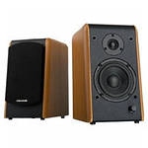


Вместе с Лосяшем произнеси цепочку слов:
Щелкни мышкой на треугольник и назови картинки:
пилот-пирог
колонка-коронка
Колобок - коробок

Slide 11
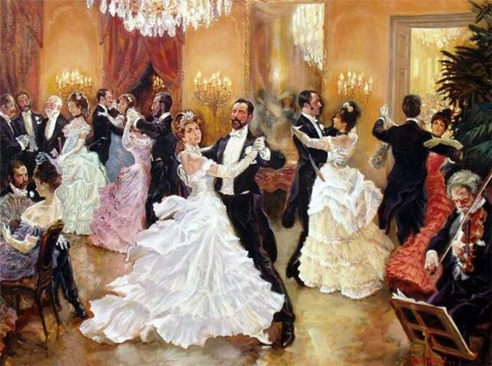
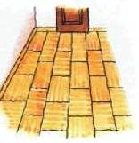
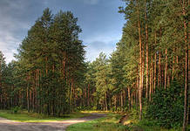
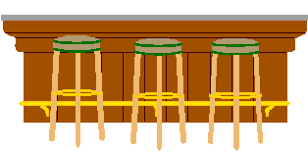

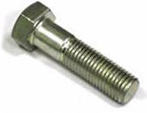

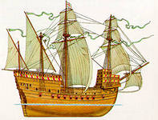
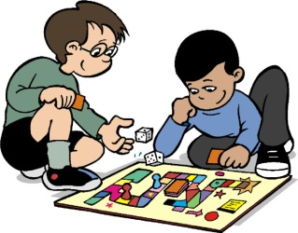
Вместе с Барашем произнеси цепочку слов
Щелкни мышкой на треугольник и назови картинки:
бал-бар
пол-бор
болт-борт
игла-игра

Slide 12
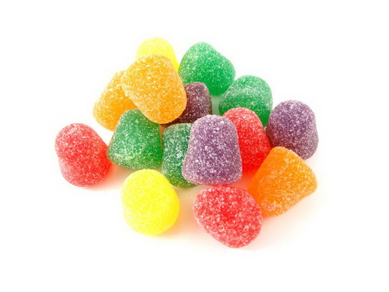




Повтори за Карычем слова
Щелкни мышкой по фигуре и назови картинки:
мармелад, горло, журнал, берлога

Slide 13
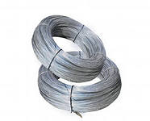

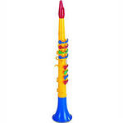

Повтори за Лосяшем слова
Щелкни мышкой по фигуре и назови картинки:
проволока, крыло, рыболов, кларнет

Slide 14
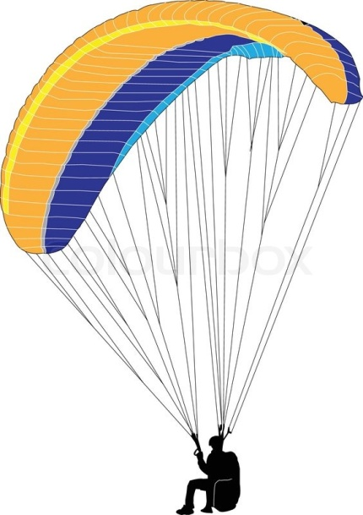
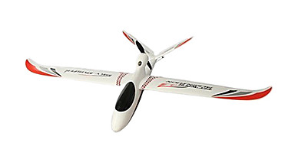

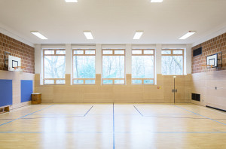
Повтори за Крошем слова
Щелкни мышкой по фигуре и назови картинки:
планер, параплан, спортзал, коралл

Slide 15

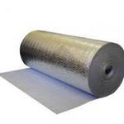


Повтори за Барашем слова
Щелкни мышкой по фигуре и назови картинки:
зеркало, рулон, крокодил

Slide 16




Игра «Четвертый лишний»
Найди лишний предмет и щелкни мышкой по картинке: астра, ромашка, фиалка, роза

Slide 17

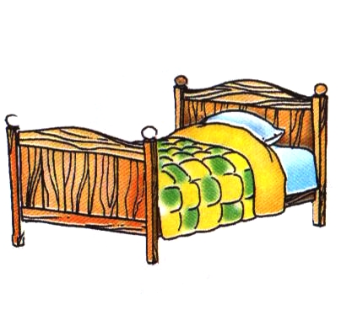
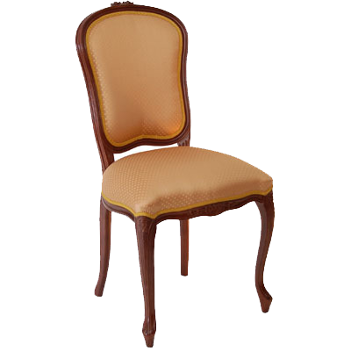
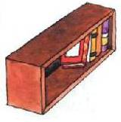
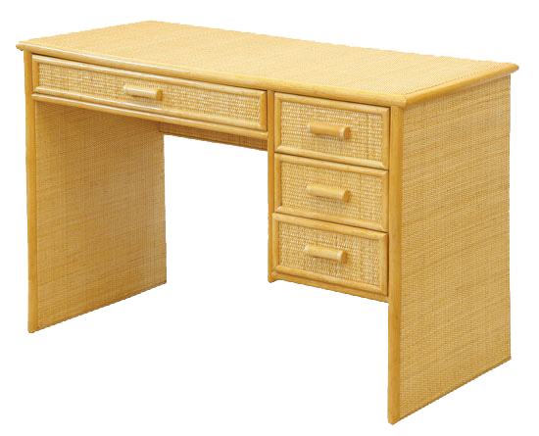
Игра «Четвертый лишний»
Найди лишний предмет и щелкни мышкой по картинке: кровать, стул, полка, стол

Slide 18


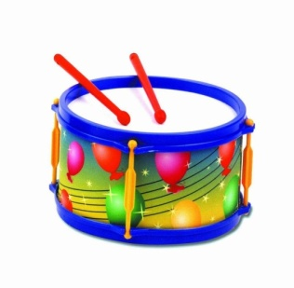

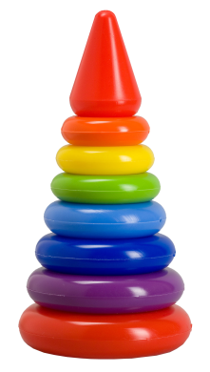
Игра «Четвертый лишний»
Найди лишний предмет и щелкни мышкой по картинке: вертолет, барабан, пирамидка, кукла

Slide 19


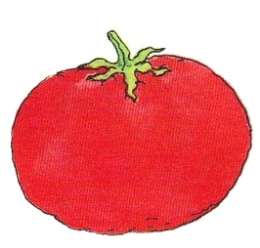
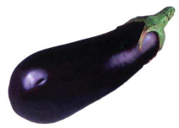

Игра «Четвертый лишний»
Найди лишний предмет и щелкни мышкой по картинке: свекла, помидор, баклажан, лук

Slide 20
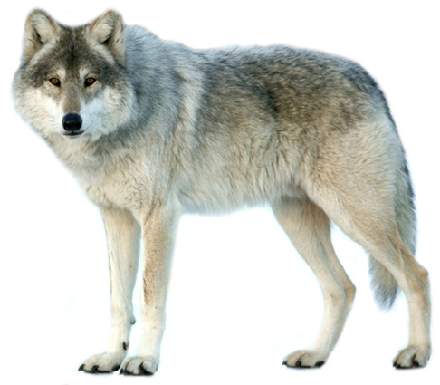
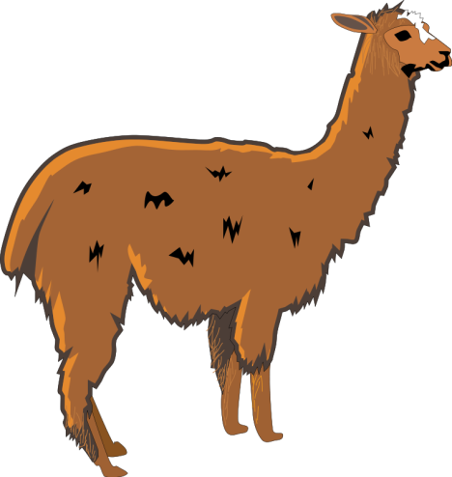
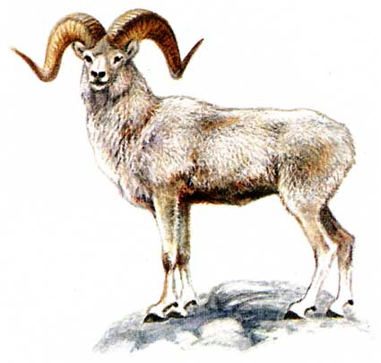
Найди место звука [л] в слове
Если звук [л] находится в начале слова, щелкни мышкой на красный квадрат на схеме, в середине слова – на желтый, в конце слова – на зеленый.
Л
Л
Л

Slide 21
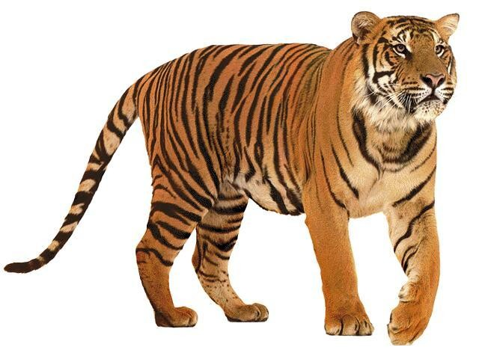
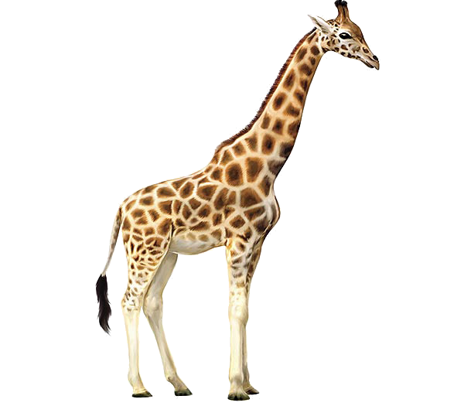
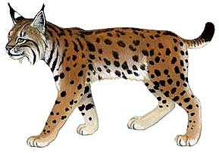
Найди место звука [р] в слове
Если звук [р] находится в начале слова, щелкни мышкой на красный квадрат на схеме, в середине слова – на желтый, в конце слова – на зеленый.
Р
Р
Р

Slide 22







«Посчитай крокодилов»
Посчитай крокодилов от 1 до 5. (Один крокодил, два крокодила,…пять крокодилов).
Щелкай мышкой по крокодилам и считай от 5 до 1.

Slide 23

МОЛОДЕЦ!

